Slide 1
Радиоэлектрон тизимлар ва ахборот технологиялари маркази
Узлуксиз шифрлаш алгоритмларини таҳлил қилиш усуллари. Коррелиацион усули мисолида.
Тошкент-2019

Slide 2
Манбалар
Ю.В. Стасевнинг “Узлуксиз шифрлар криптотаҳлил усулларини тадқиқ қилиш” деб номланган мақоласида Чепижев, Зигенталер, Штаффелбах, Форрелар томонидан узлуксиз шифрларга корреляцион ҳужумни ўтказиш бўйича илмий ишлар олиб борилгани келтирилган.
1
2009 йилда Л.К. Бабенко ва Е.А. Ишукова томонидан “Узлуксиз шифрларнинг дифференциал криптотаҳлили” мавзусидаги мақоласи чоп этилган. Ушбу мақолада А5/1 алгоритмига дифференциал криптотаҳлил усули ўтказиш билан боғлиқ масалалар баён қилинган.
2
2008 йил А.И. Мусаев томонидан “Мавжуд узлуксиз шифрлаш алгоритмлари асосларини тадқиқ қилиш ва янги криптобардошли алгоритмлар яратиш” мавзусида магистрлик иши бажарилган.
3
2008 йил Б.К. Ўрмонов томонидан “Блокли шифрлаш алгоритмлари учун бардошли калитлар ишлаб чиқиш” мавзусида магистрлик иши бажарилган бўлиб, калитларни тасодифийликка текширувчи тестлар таҳлил қилинган.
4

Slide 3

Узлуксиз шифрлаш алгоритмларининг яратилиш асослари
Узлуксиз шифрлаш алгоритмлари гаммалашга асосланган шифрлар бўлиб, очиқ матннинг кетма-кет келувчи хар бир (p_{i}) 1 бит (1 байт)ини генератордан чиққан мос 1 бит (1 байт) гамма калит (k_{i})га XOR амали билан қўшиш орқали шифрматн (c_{i})га айлантиради.
c_{i} = p_{i} ⊕ k_{i}
Дешифрлашда шифрматнни худди шу генератор ёрдамида фақат ахборот алмашинувчи абонентларгагина маълум бўлган махфий симметрик калитдан фойдаланиб ҳосил қилинган мос 1 бит (1 байт) гаммага қайтадан XOR амали билан қўшиш натижасида очиқ матн қайта тикланади.
c_{i} ⊕ k_{i} = p_{i} ⊕ k_{i} ⊕ k_{i} = p_{i}
1 | 0 | 1 | Гамма
Шифр матн | 1 | 0 | 0
0 | 0 | 1 | Очиқ матн

Slide 4
Псевдотасодифий кетма-кетликлар генераторлари
Тизимли – назарий ёндашув асосида
Элементар рекуррент генераторлар
Силжитиш регистрларига асосланган генераторлар
Бир томонлама функцияларга асосланган генераторлар
Байтлар ва битлар блокларининг ўрнини боғлиқсиз алмашти-ришга асосланган
Мультипликатив
Чизиқли тескари боғланишли
Чизиқли
Чизиқсиз тескари боғланишли
Чизиқсиз
GOAL гннератори
Гиффорд генератори
Фиббоначи генератори
Галуа генератори
ANSI X9.17
FIPS 186
Yarrow – 160
WAKE
RC4
SEAL
ISAAC

Slide 5
Псевдотасодифий кетма-кетликлар генераторлари
Мураккабликка асосланган назарий ёндашув асосида
Генераторларни комбинациялаш асосида
Катта сонларни туб кўпайтувчи-ларга ажратиш қийинчилигига асосланган
Дискрет логарифмлаш қийинчилигига асосланган
Макларен – Мерсали усули
Тасодифий параметрли генераторлар
Полиномиал комбинация-лашган генераторлар
Силжитиш регистрлари
А5
Йиғилувчи генератор
Голлманн каскади
Чегаравий генератор
«Старт-стоп» генератори
Геффе генератори
Аддитив генератор
PIKE генератори
ORYX генератори
RSA
BBS
Квадрат чегирма генератори
Блюм-Микали алгоритми
Chameleon алгоритми

Slide 6
Узлуксиз шифрлаш алгоритмларига қўйилган талаблар
1. Алгоритм асосидаги генератор етарлича узун даврга эга бўлган кетма-кетлик ишлаб чиқиши;
2. Генераторнинг чизиқсиз мураккаблик даражаси юқори бўлиши;
3. Ишлаб чиқилган псевдотасодифий кетма - кетлик текис статистик тақсимот кўрсаткичига эга бўлиши;
4. Псевдотасодифий кетма-кетликнинг гамма элементлари (бит, байт, қисм блоклари) барча бошқа элементлари ҳиссаси орқали ҳосил қилиниши – аралашиш самарали бўлиши;
5. Псевдотасодифий кетма - кетликнинг гамма элементларининг кескин ўзгариши – тарқалиш самарали бўлиши;
6. Алгоритм акслантиришлари бул функцияларининг чизиқсизлик шартини бажариши – хамда жадал самара (лавинный эффект) беришини таъминлаши.

Slide 7
Синхрон ва ўз-ўзидан синхронланувчи узлуксиз шифрлаш алгоритмлари таҳлили
Узлуксиз шифрлар
Синхрон
Ўз-ўзидан синхронланувчи
Синхрон узлуксиз шифрларда генерация қилинган гамма кетма-кетлик шифрланувчи очиқ матнга боғлиқ бўлмайди.
Синхрон узлуксиз шифрларда ҳосил қилинган шифрматнни узатиш ва қабул қилиш оралиғида бирор бит нотўғри қабул қилинса, бу хатолик бошқа битларга таъсир қилмайди.
RC4 алгоритми
А5 алгоритми
SNOW алгоритми
BMGL алгоритми
SOBER алгоритми
Lili-128 алгоритми
ва бошқалар
Ўз-ўзидан синхронлашувчи узлуксиз шифрлаш тизимларида қўлланилаётган генераторнинг ички ҳолати қабул қилинаётган шифрматнга боғлиқ бўлади.
Ўз-ўзидан синхронлашувчи узлуксизшифрлада шифр-матннинг бир бити хато қабул қилинган бўлса, шу қабул қилинган битдан кейинги очиқ матн нотўғри дешифрланади..
WAKE алгоритми
Маурер схемаси
SAPPHIRE II
ва бошқалар
Генератор
Калит
Генератор
Калит
Гамма
Гамма
Очиқ матн
Шифр матн
Очиқ матн
Шифр матн

Slide 8
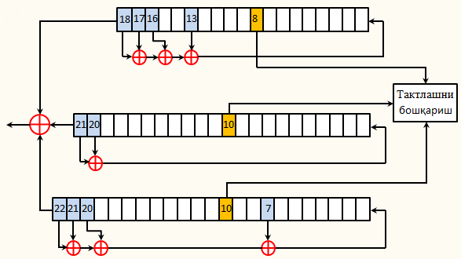
А5 узлуксиз шифрлаш алгоритми
А5 алгоритмида псевдотасодифий кетма-кетлик учта чизиқли тескари боғланишли R₁, R₂, R₃ – силжитиш регистрлари (ЧТБСР) асосида амалга оширилади. Регистрлар мос равишда 19, 22, 23 бит узунликка эга бўлади. Силжишларни махсус схема бошқариб туради. Алгоритмнинг комбинацияловчи функцияси f (x₁,x₂,x₃) = x₁⊕x₂⊕ x₃ кўринишга эга.
Регистрларнинг тескари алоқа кўпхадлари қуйидаги кўринишга эга:
x¹⁹ + x¹⁸ + x¹⁷ + x¹⁴ + 1 – R1 учун, x²² + x²¹ + 1 – R2 учун,
x²³ + x²² + x²¹ + x⁸ + 1 – R3 учун.

Slide 9
LILI – 128 алгоритми
ЧРР_{с}
ЧРР_{d}
f_{с}
c(t)
f_{d}
z(t)
ҳаракатни бошқариш осттизими
генерация қилиш осттизими
Бошқарувчи регистрнинг узунлиги Lc=39 бит, f_{с} – функция қуйидаги кўринишга эга: fс (x₁₂, x₂₀ ) = 2(x₁₂) + x₂₀ + 1.
Тескари алоқа кўпҳади: h(x) = х³⁹ + x³⁵ + x³³ + x³¹ + x¹⁷ + x¹⁵ + x¹⁴ + x² + 1.
ЧРР_{d} регистрнинг узунлиги Ld = 89 бит, Ушбу регистрнинг тескари алоқа кўпҳади қуйидагича: h(x) = x⁸⁹ + x⁸³ + x⁸⁰ + x⁵⁵ + x⁵³ + x⁴² + x³⁹ + x + 1.
LILI – 128 алгоритмининг филтрловчи функцияси маҳфий сақланади. Филтрловчи функциянинг киришларига ЧРР_{d} регистрининг 10 та (0, 1, 3, 7, 12, 20, 30, 44, 65, 80) ячейкасидаги қийматлар киради.

Slide 10
Узлуксиз шифрлаш алгоритмларига қўлланилувчи криптотаҳлил усуллари
Узлуксиз шифрларнинг криптобардошлиги унда фойдаланилган генератордан чиқувчи гамма кетма-кетликнинг тасодифийлик тестларини бажариши ҳамда криптотаҳлил усулларига бардошлиги билан баҳоланади.
Кетма-кетикни тасодифийликга текширувчи тестлар 2 хил бўлади:
1. График тестлар – фойдаланувчига текширилаётган кетма-кетликнинг маълум бир график боғлиқлиги ҳақидаги маълумотни бериб, у бўйича текширилаётган кетма-кетлик хоссалари тўғрисида хулоса чиқариш имкониятини беради.
2. Баҳолаш тестлари – текширилаётган кетма-кетлик статистик хоссаларини таҳлил қилиб, унинг чин тасодифийлик даражаси ҳақида хулоса чиқариш имкониятини беради.
Тасодифийлик даражасини аниқловчи тестлар
График тестлар
1. Гистограмма
2. Текисликдаги тақсимланиш
3. Байтли автокорреляция тести
4. Битли автокорреляция тести
5. Монотонликка текшириш
6. 0 ва 1 текшириш тести
7. Серияга текшириш
Баҳолаш тестлари
1. Хи- квадрат тести
2. Оралиқлар тести
3. Умумлашган-покер тести
4. Ўрин алмаштириш тести
5. Кесишувчи n - граммалар тести
6. Спектраль тести
7. n - серия тести

Slide 11
Узлуксиз шифрлаш алгоритмларига қўлланилувчи криптотаҳлил усуллари
Узлуксиз шифрларни тасодифийлик тестларига текшириш зарурий талаб бўлиб, етарлилик талабини бажара олмайди. Шу сабабли узлуксиз шифрларнинг криптобардошлигини аниқлашда, унинг мавжуд криптотаҳлил усулларига бардошлилиги текширилади. Агар критоҳужум мураккаблиги “тотал перебор” мураккаблигидан юқори бўлса, узлуксиз шифр ушбу ҳужумга бардошли ҳисобланади.
Узлуксиз шифрларга қўлланилувчи криптотаҳлил усуллари
Аналитик ҳужумлар
Корреляцион ҳужум
«Вақт-ҳотира» компромисси
Инверсион ҳужум
«Фараз қилиш ва аниқлаш»
«Ўртада учрашиш» усули
Статистик ҳужумлар
Дифференциал криптотаҳлил
Чизиқли криптотаҳлил
Кучга асосланган ҳужумлар
Калитнинг мумкин бўлган барча вариантларини кўриб чиқиш (тотал перебор)

Slide 12
NESSIE- Европа давлатлари танлови
2000 йилнинг 1 январидан 40 ойга мўлжалланган Европа давлатлари криптолойихаси ҳисобланган NESSIE (New European Schemes for Signature, Integrity and Encryption) ўз ишини бошлаган. Ушбу танловда BMGL, Levithan, LILI-128, SNOW, SOBER - t16, SOBER - t32 узлуксиз шифрлаш алгоритлари иштирок этган бўлиб, уларнинг криптобардошлиги юқорида келтирилган криптотаҳлил усуллари орқали баҳоланган. Мазкур баҳолашларнинг умумий натижалари қуйидаги жадвал келтирилган.
 | Корреляцион ҳужум | “Вақт-хотира” компромисси | Инверсион ҳужум | “Фараз қилиш ва аниқлаш” | Калитнинг барча вариант-ларини топиш
SNOW 128 | 2⁴⁰⁰ | 2⁵¹² | 2⁵¹² | 2³⁵² | 2¹²⁸
SNOW 256 | 2⁴⁰⁰ | 2⁵¹² | 2⁵¹² | <2²⁵⁶ | 2²⁵⁶
SOBER-t32 | >2²⁵⁶ | 2⁵⁴⁴ | 2⁵⁴⁴ | 2³²⁰ | 2²⁵⁶
SOBER-t16 | >2¹²⁸ | 2²⁷² | 2²⁷² | 2¹⁶⁰ | 2¹²⁸
LILI-128 | 2⁷¹ | 2¹⁰⁰ | 2¹²⁸ | 2¹²⁴ | 2¹²⁸

Slide 13
Комбинацияловчи генераторларга корреляцион криптотаҳлил усули
Узлуксиз шифрлаш алгоритмлари қурилишининг ўзига хос хусусиятларидан келиб чиққан ҳолда энг кенг тарқалган ҳужум тури бу корреляцион ҳужумдир. Корреляцион ҳужумларда шифрлаш схемасидан чиқувчи кетма-кетлик ва регистрлардан чиқувчи кетма-кетликнинг ўзаро боғлиқлигидан фойдаланилади.
Криптотаҳлил жараёни генератордан чиқувчи кетма-кетликка эга бўлган ҳолда генератор регистрларининг бошланғич ҳолатини, яъни калитни топишга асосланган.
Комбинациялашган генераторларга корреляцион криптотаҳлил усули қўлланилишини Геффе генератори мисолида яққол кўриш мумкин. Геффе генератори 1973 йилда П.Р. Геффе томонидан таклиф қилинган бўлиб, 3 та чизиқли тескари боғланиш силжитиш регистри асосида қурилган. Геффе генераторининг комбинацияловчи функцияси қуйидаги кўринишга эга:
f (x₁,x₂,x₃) = x₁x₂ ⊕ x₂x₃ ⊕ x₃

Slide 14
Функциянинг статаналогини аниқлаш
Функциянинг статаналоги деб, чиқишлари маълум бир эҳтимоллик билан берилган функциянинг чиқишларига мос келувчи функцияга айтилади. Функция қуйидагича f(x) = x₁*x₂*…*x_{m} ⊕ x_{m+1} ⊕ x_{m+2} ⊕…⊕ x_{n} кўринишга эга бўлганда, унинг чизиқли статаналоги
P{f(x) = l(x)} = 1 - 2^{-m}
мос тушиш эҳтимоллиги билан l(x) = x_{m+1} ⊕ x_{m+2} ⊕…⊕x_{n} функция бўлади.
f(x₁) = x₁x₂ ⊕ x₂x₃ ⊕ x₃
Чинлик жадвали қуйидагича: S(f)={0,1,0,0,0,1,1,1}.
P{f(x) = l(x)} = 1 - 2^{-m} = 1 – 2⁻² = 3/4
S’( f ) = {0,1,1,0,0,1,1,0} бўлган функцияни кўриб чиқамиз. Ушбу функциянинг алгебраик нормал формаси (АНФ) ни қурамиз:
l: ┐x₁┐x₂x₃ +┐x₁x₂ ┐x₃ + x₁ ┐x₂ x₃ + x₁x₂┐x₃ = (x₁+1)(x₂+1)x₃+(x₁+1)(x₃+1) x₂ + (x₂+1)x₁x₃+x₁x₂ (x₃+1) = x₁ x₂ x₃ +x₂x₃ + x₁x₃ + x₃ + x₁x₂x₃ + x₂x₃ + x₁x₂+ + x₂ + x₁ x₂ x₃ + x₁x₃ + x₁ x₂ x₃ + x₁x₂ = x₂ + x₃.
Бундан кўриниб турибдики f(x₁,x₂,x₃) функциянинг статаналог функцияни l = x₂ ⊕ x₃ экан.
x₁ | x₂ | x₃ | f(x₁,x₂,x₃) = x₁x₂ ⊕ x₂x₃ ⊕ x₃ | l
0 0 0 0 1 1 1 1 | 0 0 1 1 0 0 1 1 | 0 1 0 1 0 1 0 1 | 0 1 0 0 0 1 1 1 | 0 1 1 0 0 1 1 0

Slide 15
Геффе генераторига корреляцион криптотаҳлилни ўтказиш
x₁(t)
0
1
0
Ушбу генератор ёрдамида ҳосил қилинган гамма кетма-кетлик қуйидаги кўринишга эга бўлсин:
{k(t)}={0111111010}
Берилган гаммадан фойдаланиб регистрларнинг бошланғич тўлдирилган ҳолатини топамиз.
k (t)
x₂(t)
1
1
0
x₃(t)
0
1
1
Бошланғич ҳолатлар | LFSR–2 чиқиши | 1 – ва 3 – регистрларнинг чиқишлари ва k(t) гамма орқали 2 – регистрнинг чиқишларини аниқлаш
(001) | 0011001100 | 0111111010 = {k(t)} 0111010011 – LFSR–1 чиқиши 0101110010 – LFSR–3 чиқиши **1*0*?**0 – LFSR–2 чиқиши | 0111111010 = {k(t)} 0111010011 – LFSR–1 чиқиши 0111001011 – LFSR–3 чиқиши ****?10**? – LFSR–2 чиқиши
(011) | 0110011001
(110) | 1100110011
(100) | 1001100110
(010) | 0101010101 | 0111111010 = {k(t)} 0100111010 – LFSR–1 чиқиши 0101110010 – LFSR–3 чиқиши **?0**1*** – LFSR–2 чиқиши | 0111111010 = {k(t)} 0100111010 – LFSR–1 чиқиши 0111001011 – LFSR–3 чиқиши **0011***1– LFSR–2 чиқиши
(101) | 1010101010
(111) | 1111111111
x₁ | x₂ | x₃ | f = x₁x₂ ⊕ ┐x₂x₃ | l₁ = x₁ | l₂ = x₃ | l₃ = x₂ ⊕ x₃ | l₄ = x₁ ⊕ x₂ ⊕1
0 0 0 0 1 1 1 1 | 0 0 1 1 0 0 1 1 | 0 1 0 1 0 1 0 1 | 0 1 0 0 0 1 1 1 | 0 0 0 0 1 1 1 1 | 0 1 0 1 0 1 0 1 | 0 1 1 0 0 1 1 0 | 1 1 0 0 0 0 1 1
LFSR–1 |  |  | LFSR–3
{k(t)} = 0111111010 |  | С | {k(t)} = 0111111010 |  | С
(001) | 0011101001 | 0,6 | (001) | 0010111001 | 0,6
(011) | 0111010011 | 0,7 | (010) | 0101110010 | 0,8
(111) | 1110100111 | 0,4 | (101) | 1011100101 | 0,3
(110) | 1101001110 | 0,5 | (011) | 0111001011 | 0,7
(101) | 1010011101 | 0,3 | (111) | 1110010111 | 0,4
(010) | 0100111010 | 0,8 | (110) | 1100101110 | 0,5
(100) | 1001110100 | 0,4 | (100) | 1001011100 | 0,4

Slide 16
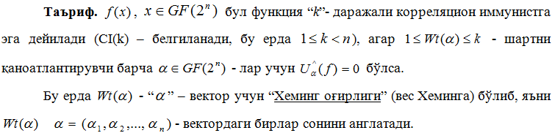
Функцияларнинг корреляцион иммунистлик хоссаси
Функция | Чизиқсизлик даражаси | Корреляцион иммунистлик даражаси | Регистр чиқишларининг генератор чиқишига мослик эҳтимоллиги
f = x₁⊕ x₂⊕ x₃ | 0 | 2 | 1/2
f = x₁x₂⊕ x₂x₃⊕ x₁x₃ | 2 | 0 | 3/4

Slide 17
Комбинацияловчи генераторларга нисбатан корреляцион криптотаҳлил қадамлар кетма - кетлиги
1–қадам. Узлуксиз шифрлаш алгоритмида фойдаланилган комбинацияловчи функциянинг чизиқсизлик даражаси ва корреляцион иммунистлик даражалари ҳисобланади. Агар чизиқсизлик даражаси нолга тенг бўлса ҳамда корреляцион иммунистлик даражаси юқори бўлса, мазкур алгоритм корреляцион криптотаҳлил усулига бардошли саналади ва таҳлил жараёни тугатилади. Акс ҳолда иккинчи қадамга ўтилади;
2–қадам. Комбинацияловчи функциянинг мумкин бўлган барча статаналог функциялари қидирилади. Агар функциянинг x₁, x₂ ёки x₃ га тенг статаналоглари мавжуд бўлса кейинги қадамга ўтилади, акс ҳолда мазкур алгоритм корреляцион криптотаҳлил усулига бардошли саналади ва таҳлил жараёни тугатилади;
3–қадам. Бошқарув функциясидан фойдаланган ҳолда, регистрларнинг турли бошланғич ҳолатларига нисбатан чиқишлари алоҳида-алоҳида олинади;
4–қадам. Генераторнинг чиқишига белгиланган частота билан мос тушувчи регистрларнинг чиқишлари ажратиб олинади, қолган вариантлар ташлаб юборилади.
5–қадам. Регистрларнинг эҳтимолий вариантларини кесиштириб, регистрларнинг бошланғич ҳолатининг вариантлари аниқланади.

Slide 18
Филтрловчи генераторларга корреляцион криптотаҳлил усули
φ(x₁,...,x_{n}) = c_{n}x₁ ⊕ … ⊕ c₁x_{n}
φ(x₁,...,x_{n}) = c_{n}x₁ ⊕ … ⊕ c₁x_{n}
1 2 3 ... n
1 2 3 ... n
l(x) = x_{i1} ⊕ x_{i2} ⊕ … ⊕ x_{ik} ⊕ b
f (x) = x₁*x₂*…*x_{m} ⊕ x_{m+1} ⊕…⊕ x_{n}
{y(t)}
{y(t)}
генератор-2
генератор-1
Ушбу берилган генераторни генератор-1 деб номлаймиз.
f(x) функциянинг чизиқли статаналоги:
l(x) = x_{i1} ⊕ x_{i2} ⊕ … ⊕ x_{ik} ⊕ b
Ҳудди шундай силжитиш регистрига эга бўлган, лекин филтрловчи функцияси l(x) бўлган филтрловчи генераторни кўриб чиқамиз. Ушбу генераторни генератор-2 деб номлаймиз.

Slide 19
Филтрловчи генераторларга корреляцион криптотаҳлил усули
Натижада, x₀, ... , x₆ қийматларни y’(t) нинг бошланғич белгилари билан боғловчи чизиқли тенгламалар системасига эга бўламиз:
x₀ ⊕ x₆ = 0;
x₀ ⊕ x₂ ⊕ x₅ = 0;
x₁ ⊕ x₃ ⊕ x₆ = 1;
x₀ ⊕ x₁ ⊕ x₄ ⊕ x₅ = 0
x₁ ⊕ x₂ ⊕ x₅ ⊕ x₆ = 1;
x₀ ⊕ x₁ ⊕ x₃ ⊕ x₅ ⊕ x₆ = 0;
x₀ ⊕ x₄ ⊕ x₅ ⊕ x₆ = 0.
x₀ = 1, x₁ = 1, x₂ = 1, x₃ = 1, x₄ = 0, x₅ = 0, x₆ = 1. Демак, генератор-1 даги силжитиш регистрининг бошланғич ҳолати (1111001) га тенг.
Шу тариқа, қуйидаги тенгламалар системаси ўринли бўлади:
x₀ ⊕ x₆ = 0;
x₁ ⊕ x₇ = 0;
x₂ ⊕ x₈ = 1;
x₃ ⊕ x₉ = 0
x₄ ⊕ x₁₀ = 1;
x₅ ⊕ x₁₁ = 0;
x₆ ⊕ x₁₂ = 0.
x₇ ,…, x₁₂ ларни x₀ ,…, x₆ орқали ифодалаб қуйидаги тенгламалар системасига эга бўламиз:
x₇ = x₀ ⊕ x₁ ⊕ x₂ ⊕ x₅ ;
x₈ = x₁ ⊕ x₂ ⊕ x₃ ⊕ x₆ ;
x₉ = x₂ ⊕ x₃ ⊕ x₄ ⊕ x₇ = x₂ ⊕ x₃ ⊕ x₄ ⊕ x₀ ⊕ x₁ ⊕ x₂ ⊕ x₅ = x₃ ⊕ x₄ ⊕ x₀ ⊕ x₁ ⊕ x₅;
x₁₀ = x₃ ⊕ x₄ ⊕ x₅ ⊕ x₈ = x₃ ⊕ x₄ ⊕ x₅ ⊕ x₁ ⊕ x₂ ⊕ x₃ ⊕ x₆ = x₄ ⊕ x₅ ⊕ x₁ ⊕ x₂ ⊕ x₆;
x₁₁ = x₄ ⊕ x₅ ⊕ x₆ ⊕ x₉ = x₄ ⊕ x₅ ⊕ x₆ ⊕ x₃ ⊕ x₄ ⊕ x₀ ⊕ x₁ ⊕ x₅ = x₆ ⊕ x₃ ⊕ x₀ ⊕ x₁;
x₁₂ = x₅ ⊕ x₆ ⊕ x₇ ⊕ x₁₀ = x₅ ⊕x₆ ⊕x₇⊕x₁₀ = x₅ ⊕ x₆ ⊕ x₇ ⊕ x₄ ⊕ x₅ ⊕ x₁ ⊕ x₂ ⊕ x₆ =
= x₇ ⊕ x₄ ⊕ x₁ ⊕ x₂= x₀ ⊕ x₁ ⊕ x₂ ⊕ x₅ ⊕ x₄ ⊕ x₁ ⊕ x₂= x₀ ⊕ x₅ ⊕ x₄.
f(x) филтрловчи функциянинг чизиқли статаналоги l(x) = x₁ ⊕ x₇ функция ҳисобланади. Берилган функцияда m = 5 бўлганлиги сабабли, f(x) филтрловчи функция ва унинг чизиқли статаналогининг мослик эҳтимоллиги P{f(x) = l(x)} = 1 – 2^{-m} = 1 – 2⁻⁵ ≈ 0,969 га тенг. Мазкур ҳолатда генератор-2 нинг регистр узунлиги генератор-1 нинг регистр узунлиги билан мос тушади ва у 7 га тенг бўлади. Генератор-2 нинг тескари алоқа функцияси φ(x₁,…,x₇) = x₁⊕ x₂ ⊕ x₃ ⊕ x₆ га тенг. Мос равишда унинг характерли кўпҳади қуйидагича бўлади:
C(D) = D⁷ ⊕ D⁶ ⊕ D⁵ ⊕ D² ⊕ 1
Генератор-2 даги регистрнинг тўлдирилишини t вақт моментида x(t) = (x_{t}, x_{t+1},…,x_{t+6}) орқали белгилаб, қуйидагиларга эга бўламиз:
y(t) = y’(t) = l(x(t)) = l(x_{t}, x_{t+1},…,x_{t+6}) = x_{t} ⊕ x_{t+6}
Шу билан бирга, барча t > 6 лар учун φ(x₁,…,x₇) = x₁⊕ x₂ ⊕ x₃ ⊕ x₆ га биноан қуйидаги рекуррент ифода ўринли бўлади:
x_{t} = x_{t-7} ⊕ x_{t-6} ⊕ x_{t-5} ⊕ x_{t-2}
Натижада генератор-1 ва -2 ларнинг x₀, ... ,x₆ – бошланғич қийматларини аниқловчи чизиқли тенгламалар системасига эга бўламиз.
Мисол. Генераторнинг силжитиш регистри узунлиги 7 га тенг;
Филтрловчи функция: f(x) = x₁ ⊕ x₂ * x₃ * x₄ * x₅ * x₆ ⊕ x₇ ;
Тескари алоқа функцияси: φ(x₁,…,x₇) = x₁⊕ x₂ ⊕ x₃ ⊕ x₆ ;
Генератордан чиқувчи гамма кетма-кетлик: 00101001110010 бўлсин.
⊕
1 1 1 1 0 0 1
⊕
{y(t)}

Slide 20
Филтрловчи генераторларга нисбатан корреляцион криптотаҳлил қадамлар кетма - кетлиги
1–қадам. Узлуксиз шифрлаш алгоритмида фойдаланилган комбинацияловчи функциянинг чизиқсизлик даражаси ҳисобланади. Агар чизиқсизлик даражаси нолга тенг бўлса фойдаланилган функция бардошсиз деб топилади. Акс ҳолда иккинчи қадамга ўтилади;
2–қадам. Узлуксиз шифрлаш алгоритмида фойдаланилган комбинацияловчи функциянинг корреляцион иммунистлик даражалари ҳисобланади. Агар корреляцион иммунистлик даражаси нолга тенг бўлса, фойдаланилган функция бардошсиз деб топилади. Акс ҳолда учинчи қадамга ўтилади;
3–қадам. Комбинацияловчи функциянинг мавжуд бўлган барча статаналог функциялари қидирилади. Статаналог функциялар ичидан чизиқли бўлгани танлаб олинади;
4–қадам. Филтрловчи функция сифатида статаналог функциядан фойдаланиб, бизга маълум бўлган гаммалар ва тескари алоқа кўпҳадидан фойдаланган ҳолда чизиқли тенгламалар системаси тузилади;
5–қадам. Тузилган чизиқли тенгламалар системасини ечиб регистрнинг бошланғич ҳолати аниқланади.

Slide 21
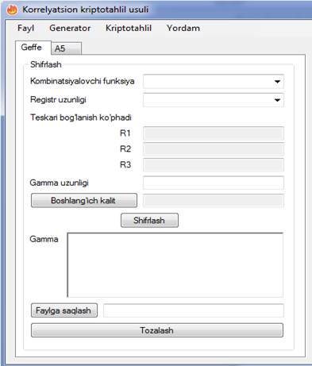
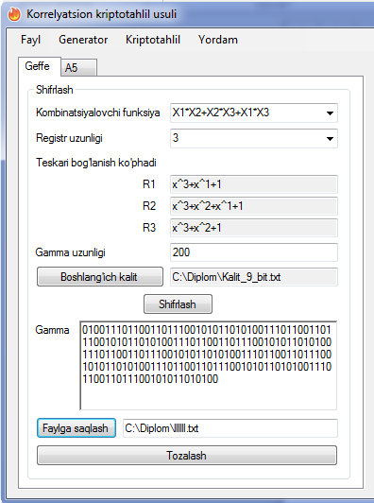
Комбинацияловчи генераторга яратилган дастурий таъминот

Slide 22
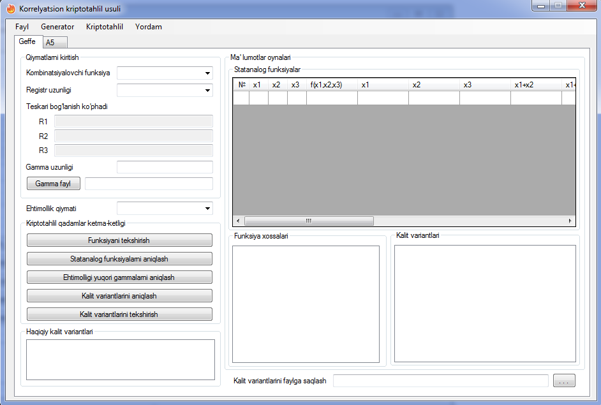
Комбинацияловчи генераторга корреляцион криптотаҳлил ўтказиш дастурий таъминоти асосий ойнаси

Slide 23
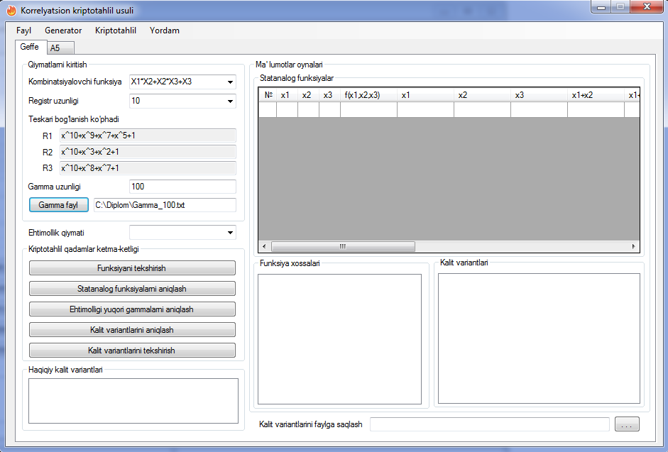
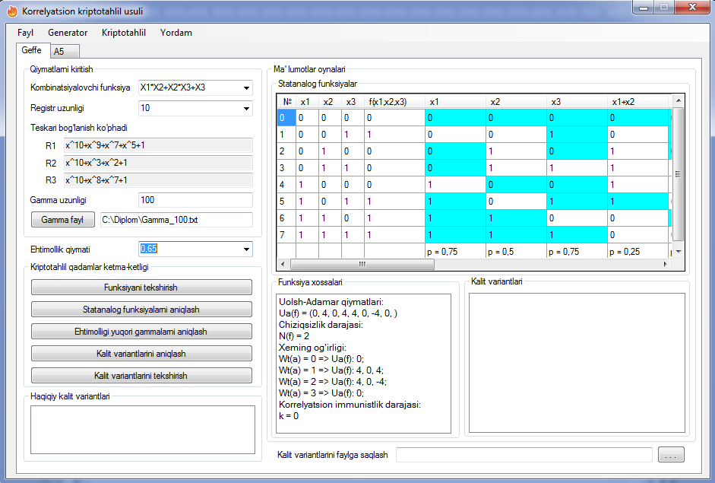
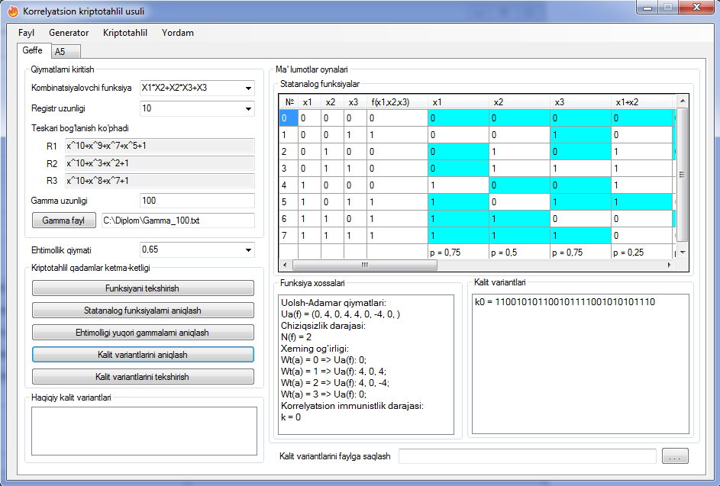
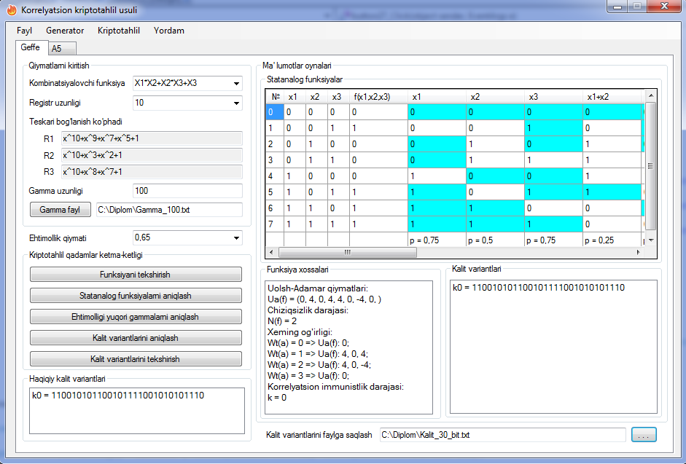
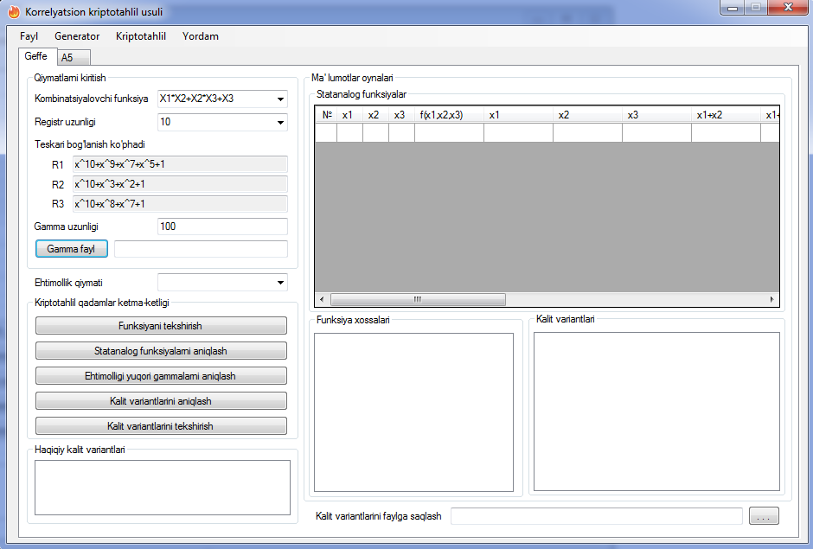
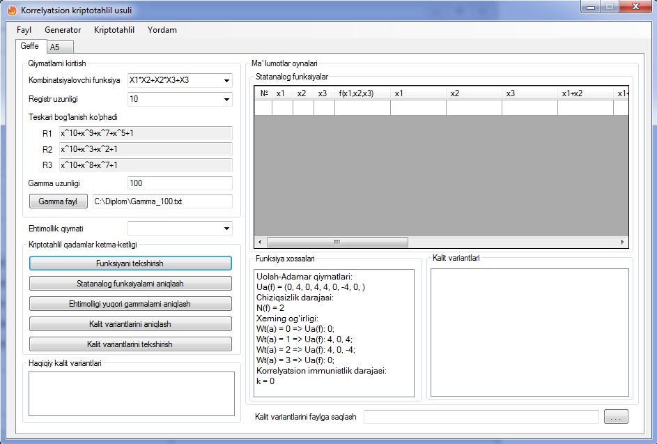
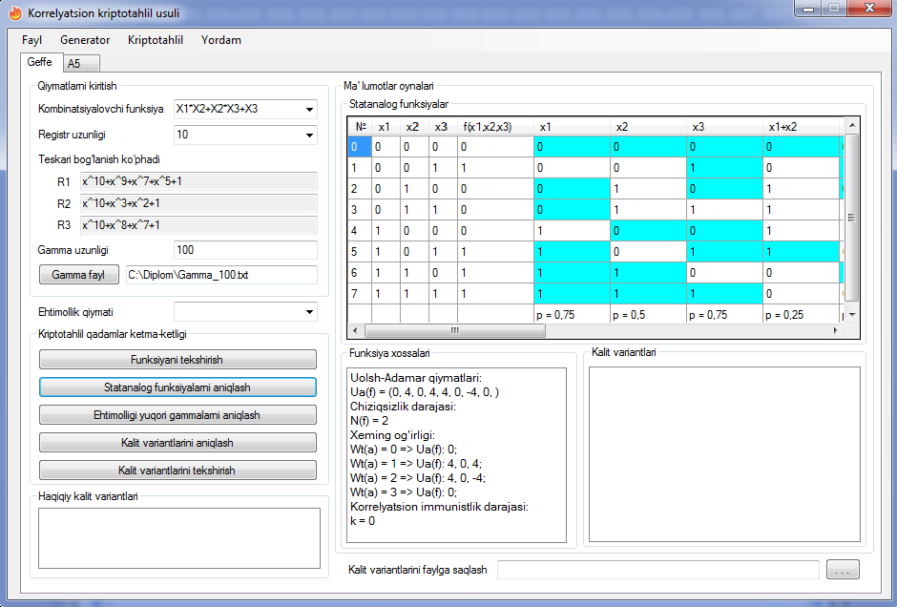
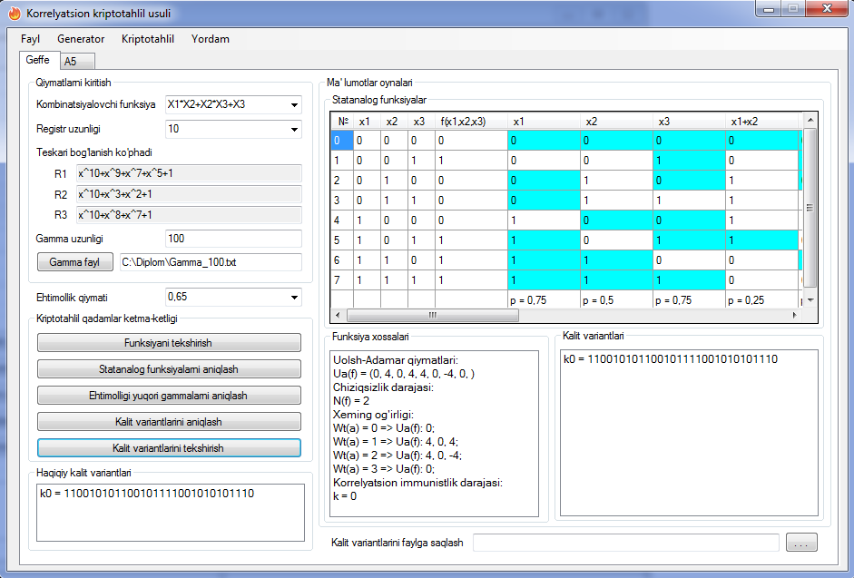
Комбинацияловчи генераторга корреляцион криптотаҳлил ўтказиш дастурининг ишлаш жараёни

Slide 24
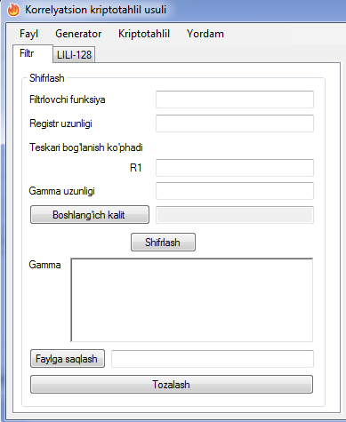
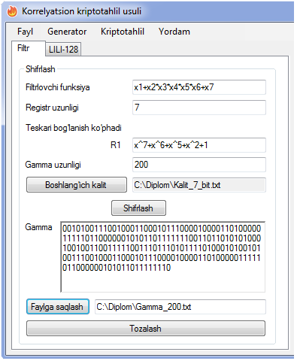
Филтрловчи генераторга яратилган дастурий таъминот

Slide 25
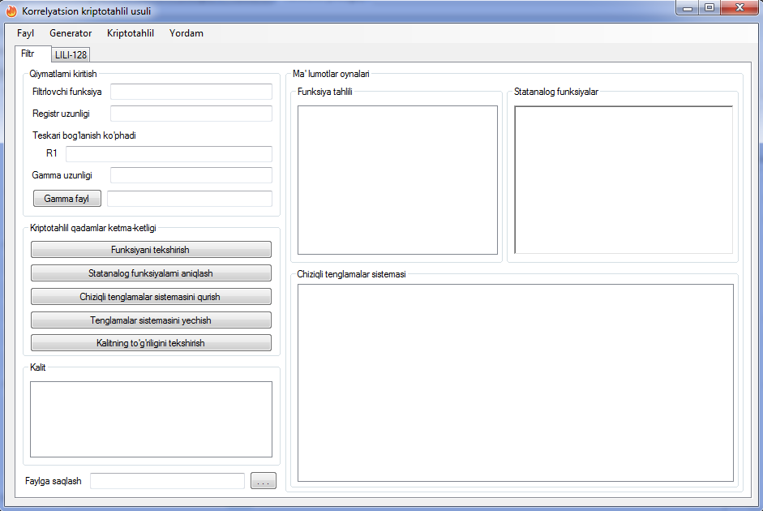
Филтрловчи генераторга корреляцион криптотаҳлил ўтказиш дастурий таъминоти асосий ойнаси

Slide 26
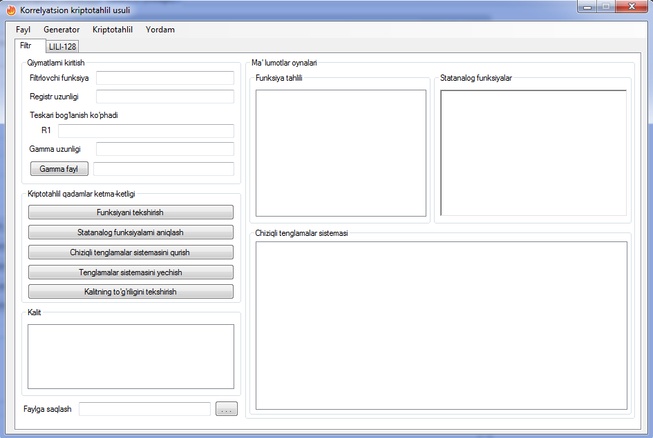
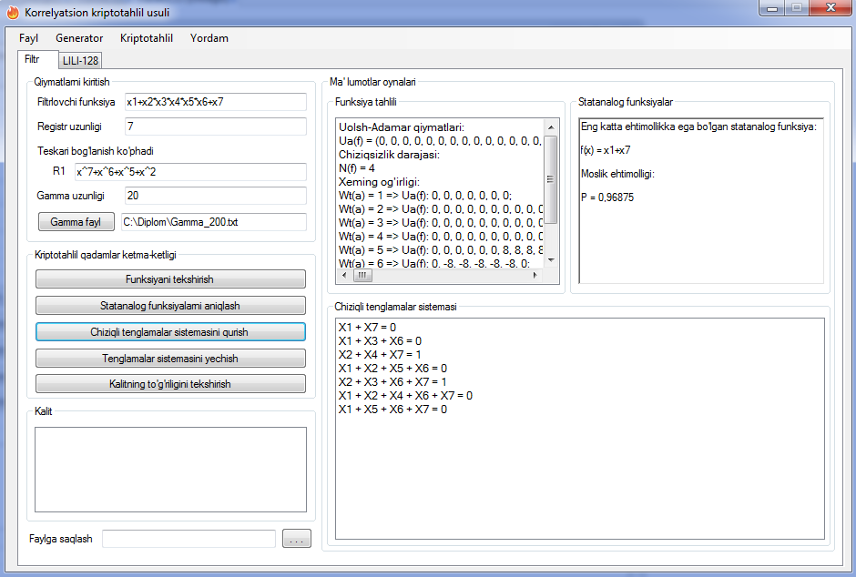
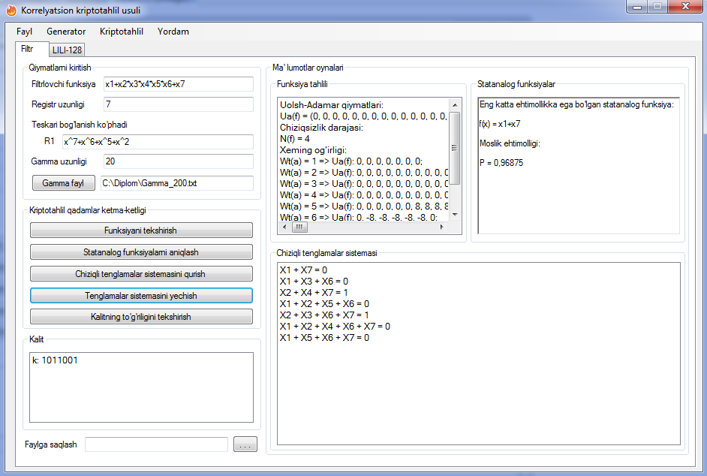
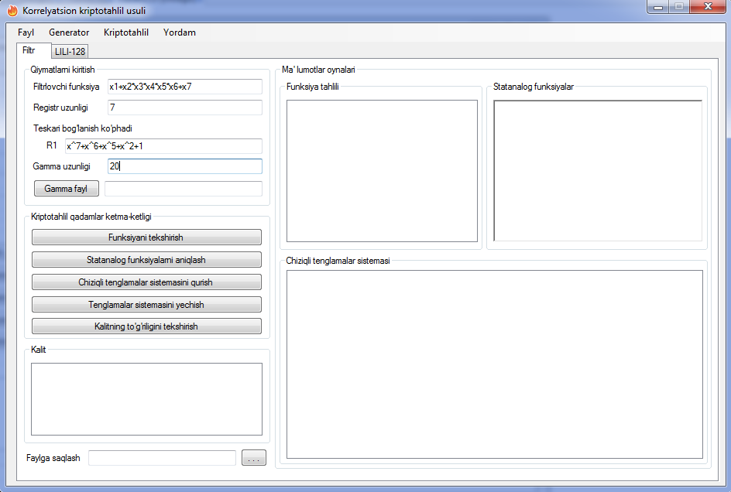
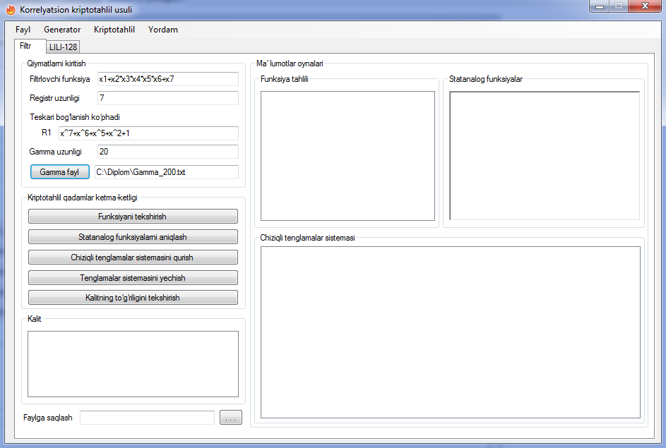
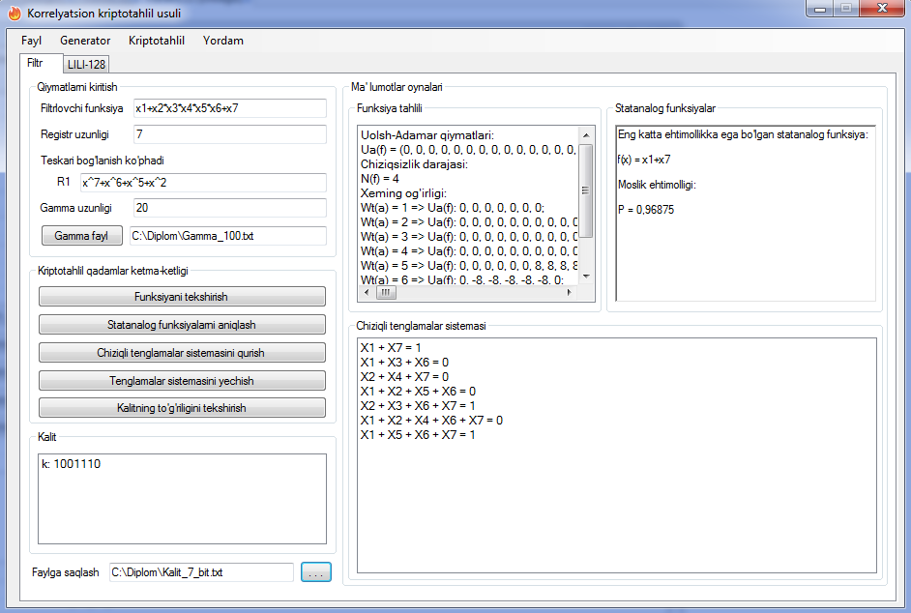
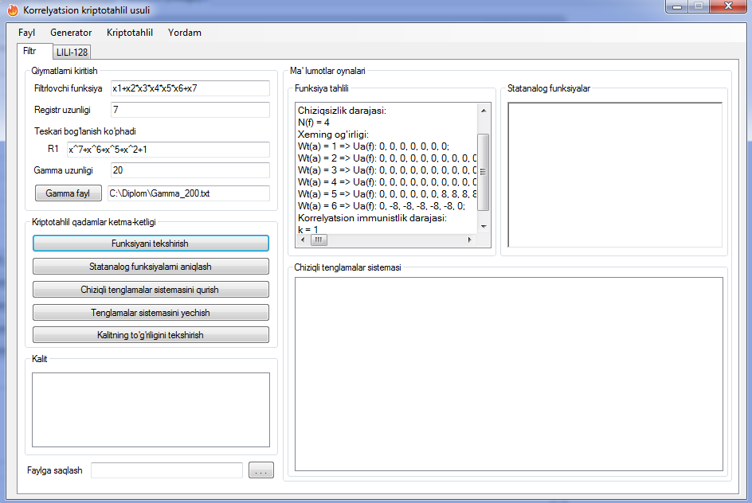
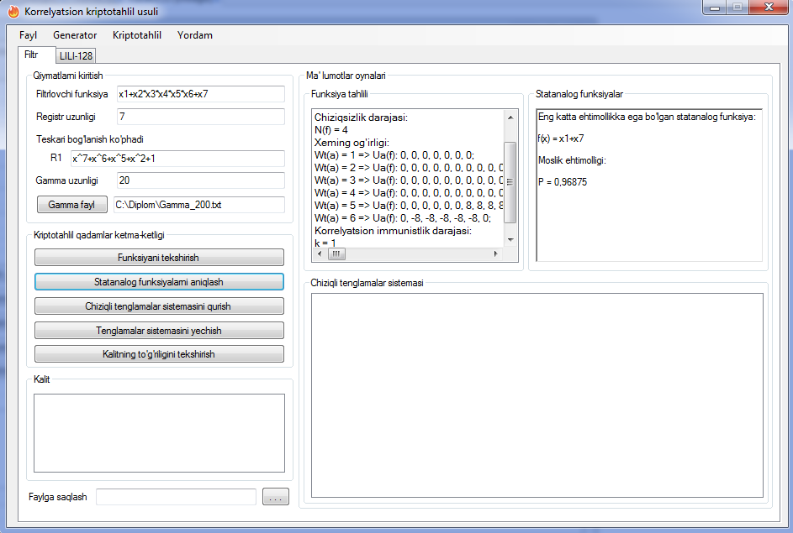
Филтрловчи генераторга корреляцион криптотаҳлил ўтказиш дастурининг ишлаш жараёни

Slide 27
Мослик эҳтимоллигининг калит вариантларини топишга таъсири
Комбинацияловчи функция | Регистр узунлиги | Эҳтимоллик қиймати | Калит вариантлари
F(x) = x₁x₂+x₂x₃+x₁ | 10 бит | P = 0,7 | k0 = 110101011100001010101001010100
F(x) = x₁x₂+x₂x₃+x₁ | 10 бит | P = 0,65 | k0 = 110101011100001010101001010100
F(x) = x₁x₂+x₂x₃+x₁ | 10 бит | P = 0,6 | k0 = 110101011100001010101001010100 k1 = 110101011101000101100100110101 k2 = 110101011101000101101101110100
F(x) = x₁x₂+x₂x₃+x₁ | 10 бит | P = 0,55 | k0 = 110101011100001010101001010100 k1 = 110101011101000101100100110101 k2 = 110101011101000101100110011100 k3 = 110101011101000101101101110100 k4 = 110101011101000101101111011101
F(x) = x₁x₂+x₂x₃+x₁ | 10 бит | P = 0,50 | k0 = 110101011100001010101001010100 k1 = 110101011101000101100100110101 k2 = 110101011101000101100110011100 k3 = 110101011101000101101101110100 k4 = 110101011101000101101111011101
Комбинацияловчи функция | Регистр узунлиги | Эҳтимоллик қиймати | Калит вариантлари
F(x) = x₁x₂+x₂x₃+x₁ | 9 бит | P = 0,7 | k0 = 110101011100001010101001010
F(x) = x₁x₂+x₂x₃+x₁ | 9 бит | P = 0,65 | k0 = 110101011100001010101001010
F(x) = x₁x₂+x₂x₃+x₁ | 9 бит | P = 0,6 | k0 = 110101011001100000110110101 k1 = 110101011100001010101001010
F(x) = x₁x₂+x₂x₃+x₁ | 9 бит | P = 0,55 | k0 = 110101011001100000110110101 k1 = 110101011010011011010001111 k2 = 110101011100001010101001010
F(x) = x₁x₂+x₂x₃+x₁ | 9 бит | P = 0,50 | k0 = 110101011001100000110110101 k1 = 110101011010011011010001111 k2 = 110101011100001010101001010
F(x) = x₁x₂+x₂x₃+x₁ | 9 бит | P = 0,45 | k0 = 110101011001100000110110101 k1 = 110101011010011011010001111 k2 = 110101011100001010101001010

Slide 28


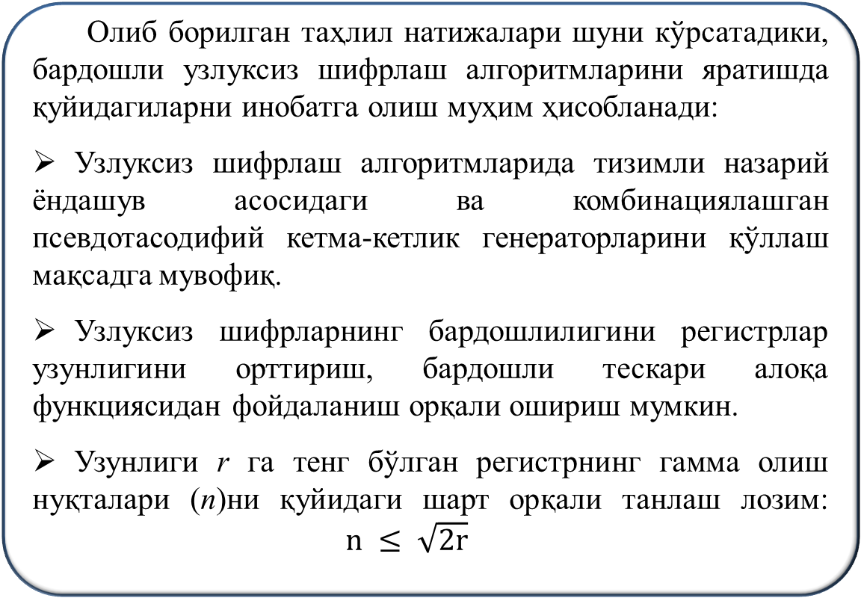
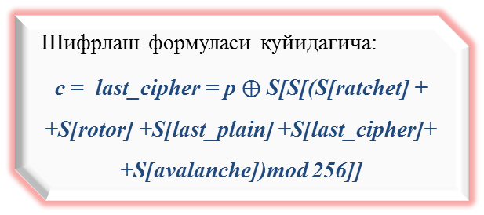
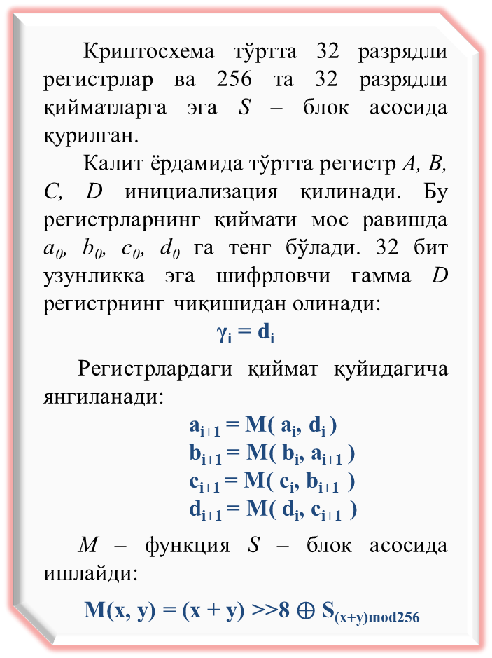
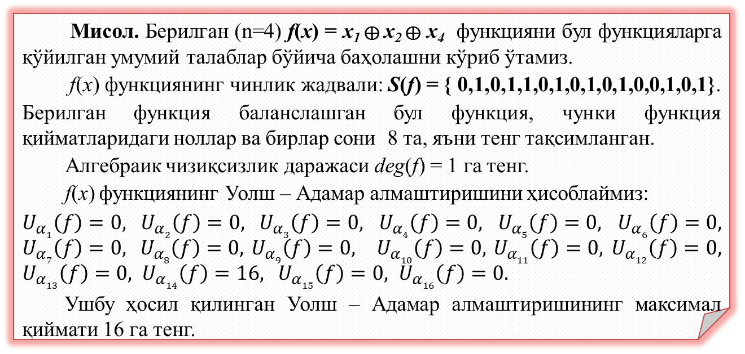
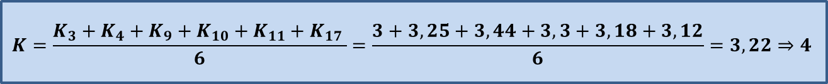
Калитни бир қийматли топиш учун керак бўлган гамма
миқдорини аниқлаш
3 бит регистр узунлигига эга бўлган комбинацияловчи генераторда калит вариантлари сонининг гамма узунлигига боғлиқлик жадвали
4 бит регистр узунлигига эга бўлган комбинацияловчи генераторда калит вариантлари сонининг гамма узунлигига боғлиқлик жадвали
9 бит регистр узунлигига эга бўлган комбинацияловчи генераторда калит вариантлари сонининг гамма узунлигига боғлиқлик жадвали
10 бит регистр узунлигига эга бўлган комбинацияловчи генераторда калит вариантлари сонининг гамма узунлигига боғлиқлик жадвали
11 бит регистр узунлигига эга бўлган комбинацияловчи генераторда калит вариантлари сонининг гамма узунлигига боғлиқлик жадвали
17 бит регистр узунлигига эга бўлган комбинацияловчи генераторда калит вариантлари сонининг гамма узунлигига боғлиқлик жадвали
Гамма узунлиги | 3 бит | 4 бит | 5 бит | 6 бит | 7 бит | 8 бит | 9 бит | 10 бит
Калит вариантлари | 44 та | 18 та | 12 та | 8 та | 5 та | 2 та | 1 та | 1 та
Гамма узунлиги | 4 бит | 6 бит | 8 бит | 9 бит | 10 бит | 12 бит | 13 бит | 14 бит
Калит вариантлари | 128 та | 50 та | 15 та | 9 та | 6 та | 2 та | 1 та | 1 та
Гамма узунлиги | 15 бит | 18 бит | 22 бит | 27 бит | 30 бит | 31 бит | 32 бит | 34 бит
Калит вариантлари | 4187 та | 437 та | 38 та | 2 та | 2 та | 1 та | 1 та | 1 та
Гамма узунлиги | 15 бит | 20 бит | 25 бит | 30 бит | 31 бит | 32 бит | 33 бит | 34 бит
Калит вариантлари | 21152 та | 623 та | 15 та | 2 та | 2 та | 2 та | 1 та | 1 та
Гамма узунлиги | 25 бит | 28 бит | 30 бит | 32 бит | 34 бит | 35 бит | 36 бит | 37 бит
Калит вариантлари | 182 та | 38 та | 7 та | 5 та | 4 та | 1 та | 1 та | 1 та
Гамма узунлиги | 40 бит | 42 бит | 44 бит | 46 бит | 50 бит | 52 бит | 53бит | 55 бит
Калит вариантлари | 216 та | 58 та | 27 та | 15 та | 5 та | 2 та | 1 та | 1 та
$$K_{3}= \frac{G}{N}= \frac{9 бит }{3 бит}=3$$
$$K_{4}= \frac{G}{N}= \frac{13 бит }{4 бит}=3,25$$
$$K_{9}= \frac{G}{N}= \frac{31 бит }{9 бит}=3,44$$
$$K_{10}= \frac{G}{N}= \frac{33 бит }{10 бит}=3,3$$
$$K_{11}= \frac{G}{N}= \frac{35 бит }{11 бит}=3,18$$
$$K_{17}= \frac{G}{N}= \frac{53 бит }{17 бит}=3,12$$
$$K=\frac{K_{3}+K_{4}+K_{9}+K_{10}+K_{11}+K_{17} }{6}=\frac{3+3,25+3,44+3,3+3,18+3,12}{6}=3,22⇒4$$

Slide 29
Регистр узунлигининг криптотаҳлил ўтказиш учун талаб қилинган вақт ва хотирага таъсири
Генераторнинг битта регистри узунлиги | Криптотаҳлилда фойдаланилган гамма узунлиги | Криптотаҳлилни амалга ошириш учун кетган вақт | Криптотаҳлилни амалга ошириш учун зарур бўлган хотира
3 бит | 12 бит | - | 18 Байт
4 бит | 16 бит | - | 48 Байт
5 бит | 20 бит | - | 90 Байт
6 бит | 24 бит | 1 сек | 200 Байт
7 бит | 28 бит | 2 сек | 468 Байт
8 бит | 32 бит | 3 сек | 1124 Байт
9 бит | 36 бит | 5 сек | 2404 Байт
10 бит | 40 бит | 8 сек | 6 КБайт
11 бит | 44 бит | 13 сек | 12 КБайт
12 бит | 48 бит | 20 сек | 25 КБайт
13 бит | 52 бит | 30 сек | 54 КБайт
14 бит | 56 бит | 45 сек | 115 КБайт
15 бит | 60 бит | 1 мин 10 сек | 244 КБайт
16 бит | 64 бит | 3 мин | 516 КБайт
17 бит | 68 бит | 7 мин | 1100 КБайт
18 бит | 72 бит | 13 мин | 2400 КБайт
19 бит | 76 бит | 32 мин | 5 МБайт
20 бит | 80 бит | 1 соат 25 мин | 11 МБайт
21 бит | 84 бит | 3 соат 20 мин | 22 МБайт
22 бит | 88 бит | 9 соат | 46 МБайт
23 бит | 92 бит | 21 соат | 94 МБайт

Slide 30
А5 алгоритмига нисбатан корреляцион криптотаҳлил натижалари
Комбинацияловчи функция | Функциянинг корреляцион иммунистлик даражаси | Функциянинг чизиқсизлик даражаси | Алгоритм регистрлари чиқишига мос статаналоги | Статаналог-нинг мослик эҳтимоллиги | Крипто-таҳлил мураккаб-лиги
x1 + x2 + x3 | 2 | 0 | - | - | 2⁶⁴
x1x2 + x2x3 | 0 | 2 | x2 | 0,75 | 2⁴²
x1x3 + x2x3 | 0 | 2 | x3 | 0,75 | 2⁴¹
x1x3 + x1x2 | 0 | 2 | x1 | 0,75 | 2⁴⁵
x1 + x2 + x1x3 | 0 | 2 | x2 | 0,75 | 2⁴²
x1 + x2 + x2x3 | 0 | 2 | x1 | 0,75 | 2⁴⁵
x1 + x3 + x1x2 | 0 | 2 | x3 | 0,75 | 2⁴¹
x1 + x3 + x2x3 | 0 | 2 | x1 | 0,75 | 2⁴⁵
x2 + x3 + x1x2 | 0 | 2 | x2 | 0,75 | 2⁴²
x2 + x3 + x1x3 | 0 | 2 | x3 | 0,75 | 2⁴¹
x1 + x1x2x3 | 0 | 1 | x1 | 0,875 | 2⁴⁵
x2 + x1x2x3 | 0 | 1 | x2 | 0,875 | 2⁴²
x3 + x1x2x3 | 0 | 1 | x3 | 0,875 | 2⁴¹
x1+x2+x3+x1x2 | 0 | 2 | x3 | 0,25 | 2⁴¹
x1+x2+x3+x1x3 | 0 | 2 | x2 | 0,25 | 2⁴²
x1+x2+x3+x2x3 | 0 | 2 | x1 | 0,25 | 2⁴⁵
x1x2+ x2x3+x1x3 | 0 | 2 | x1, x2, x3 | 0,75 | -
x1x2+ x2x3+x1 | 0 | 2 | x1, x3 | 0,75 | 2²²
x1x2+ x2x3+x2 | 0 | 2 | x2 | 0,75 | 2⁴²
x1x2+ x2x3+x3 | 0 | 2 | x1, x3 | 0,75 | 2²²
x1x2 + (┐x2) x3 | 0 | 2 | x1, x3 | 0,75 | 2²²
Функция | Иммунистлик даражаси | Чизиқсизлик даражаси | Кетган вақт | Топилган калит
f(x)= x₁x₂+ x₂x₃+x₁ | 0 | 2 | 20 соат | 10111010011010011101100100010101010111101000101011001010100011010
f(x)= x₁x₂+ x₂x₃+x₃ | 0 | 2 | 20 соат | 10101010111010010101101101000110101100010110010101001101010011101
f(x)= x₁x₂+(┐x₂) x₃ | 0 | 2 | 20 соат | 11001011011010010101100001101011000100010110101010010110100100100

Slide 31


Филтрловчи генераторга нисбатан корреляцион криптотаҳлил натижалари
Регистр узунлиги | 17 бит
Филтрловчи функция | f(x) = x₁ * x₄ * x₈ + x₉ + x₁₃ + x₁₅ * x₁₇
Тескари боғланиш кўпҳади | C(x) = x¹⁷ + x¹⁵ + x¹³ + x⁸ + x³ + 1
Гамма | 11011101001100111
Корреляцион иммунистлик даражаси | k = 1
Чизиқсизлик даражаси | N(f) = 40
Статаналог функция | f(x) = x₉ + x₁₃, Р = 0,6875
Чизиқли тенгламалар системаси | X9 + X13 = 1 X10 + X14 = 1 X11 + X15 = 0 X12 + X16 = 1 X13 + X17 = 1 X1 + X3 + X5 + X10 + X14 + X15 = 1 X2 + X4 + X6 + X11 + X15 + X16 = 0 X3 + X5 + X7 + X12 + X16 + X17 = 1 X1 + X3 + X4 + X5 + X6 + X8 + X10 + X13 + X15 + X17 = 0 X1 + X2 + X3 + X4 + X6 + X7 + X9 + X10 + X11 + X14 + X15 + X16 = 0 X2 + X3 + X4 + X5 + X7 + X8 + X10 + X11 + X12 + X15 + X16 + X17 = 1 X1 + X4 + X6 + X8 + X9 + X10 + X11 + X12 + X13 + X15 + X16 + X17 = 1 X1 + X2 + X3 + X7 + X9 + X11 + X12 + X13 + X14 + X15 + X16 + X17 = 0 X1 + X2 + X4 + X5 + X8 + X12 + X13 + X14 + X16 + X17 = 0 X1 + X2 + X6 + X9 + X10 + X13 + X14 + X17 = 1 X1 + X2 + X5 + X7 + X11 + X14 = 1 X2 + X3 + X6 + X8 + X12 + X15 = 1
Регистр узунлиги | 7 бит
Филтрловчи функция | f(x) = x₁ + x₂ * x₃ * x₄ * x₅ * x₆ + x₇
Тескари боғланиш кўпҳади | C(x) = x⁷ + x⁶ + x⁵ + x² + 1
Гамма | 0010100
Корреляцион иммунистлик даражаси | k = 1
Чизиқсизлик даражаси | N(f) = 4
Статаналог функция | f(x) = x₁ + x₇, Р = 0,96875
Чизиқли тенгламалар системаси | X1 + X7 = 0 X1 + X3 + X6 = 0 X2 + X4 + X7 = 1 X1 + X2 + X5 + X6 = 0 X2 + X3 + X6 + X7 = 1 X1 + X2 + X4 + X6 + X7 = 0 X1 + X5 + X6 + X7 = 0
Регистр узунлиги | 11 бит
Филтрловчи функция | f(x) = x₁ + x₄ * x₆ * x₇ * x₈ + x₉ + x₁₀ * x₁₁
Тескари боғланиш кўпҳади | C(x) = x¹¹ + x⁸ + x⁵ + x⁴ + x¹ + 1
Гамма | 00101110000
Корреляцион иммунистлик даражаси | k = 1
Чизиқсизлик даражаси | N(f) = 72
Статаналог функция | f(x) = x₁ + x₉, Р = 0,71875
Чизиқли тенгламалар системаси | X1 + X9 = 0 X2 + X10 = 0 X3 + X11 = 1 X1 + X7 + X8 + X11 = 0 X1 + X2 + X4 + X7 + X9 + X11 = 1 X1 + X2 + X3 + X4 + X5 + X7 + X10 + X11 = 1 X1 + X2 + X3 + X5 + X6 + X7 = 1 X2 + X3 + X4 + X6 + X7 + X8 = 0 X3 + X4 + X5 + X7 + X8 + X9 = 0 X4 + X5 + X6 + X8 + X9 + X10 = 0 X5 + X6 + X7 + X9 + X10 + X11 = 0
Регистр узунлиги | 9 бит
Филтрловчи функция | f(x) = x₁ + x₂ * x₃ * x₄ + x₅ + x₆ * x₇ + x₉
Тескари боғланиш кўпҳади | C(x) = x⁹ + x⁷ + x⁵ + x³ + x² + 1
Гамма | 000111010
Корреляцион иммунистлик даражаси | k = 2
Чизиқсизлик даражаси | N(f) = 80
Статаналог функция | f(x) = x₁ + x₅ + x₉, Р = 0,6875
Чизиқли тенгламалар системаси | X1 + X5 + X9 = 0 X1 + X2 + X3 + X5 + X6 + X7 + X8 = 0 X2 + X3 + X4 + X6 + X7 + X8 + X9 = 0 X1 + X4 + X9 = 1 X1 + X2 + X3 + X7 + X8 = 1 X2 + X3 + X4 + X8 + X9 = 1 X1 + X4 + X7 + X8 + X9 = 0 X1 + X2 + X3 + X7 + X9 = 1 X1 + X2 + X4 + X5 + X7 = 0
$$\text{Калит:} \text{1111001}$$
$$\text{Калит: }\text{11010101110}$$

Slide 32
LILI-128 алгоритмига нисбатан корреляцион криптотаҳлил натижалари
X9 + X24 + X89 = 1 X1 + X7 + X25 + X35 + X37 + X48 + X51 + X89 = 1 X1 + X2 + X7 + X8 + X10 + X26 + X35 + X36 + X37 + X38 + X48 + X49 + X51 + X52 + X89 = 0 X1 + X2 + X3 + X7 + X8 + X9 + X10 + X11 + X27 + X35 + X36 + X38 + X39 + X48 + X49 + X50 + X51 + X52 + X53 + X89 = 0 X1 + X2 + X3 + X4 + X7 + X8 + X9 + X11 + X12 + X28 + X35 + X36 + X39 + X40 + X48 + X49 + X50 + X52 + X53 + X54 + X89 = 1 X1 + X2 + X3 + X4 + X5 + X7 + X8 + X9 + X12 + X13 + X29 + X35 + X36 + X40 + X41 + X48 + X49 + X50 + X53 + X54 + X55 + X89 = 1 X1 + X2 + X3 + X4 + X5 + X6 + X7 + X8 + X9 + X13 + X14 + X30 + X35 + X36 + X41 + X42 + X48 + X49 + X50 + X54 + X55 + X56 + X89 = 0 . . . . . . . . . . . . . . . . . . . . . . . . . . . . . . . . . . . . . . . . . . . . . . . . . . . . . . . . . . . . . . . . . . X4 + X7 + X8 + X9 + X11 + X12 + X13 + X16 + X17 + X18 + X19 + X26 + X27 + X28 + X31 + X37 + X38 + X41 + X42 + X44 + X46 + X47 + X48 + X49 + X53 + X54 + X55 + X57 + X58 + X59 + X60 + X61 + X62 + X63 + X64 + X66 + X67 + X70 + X71 + X72 + X73 + X74 + X75 + X76 + X77 + X78 + X79 + X80 + X81 + X82 + X83 + X84 = 1 X5 + X8 + X9 + X10 + X12 + X13 + X14 + X17 + X18 + X19 + X20 + X27 + X28 + X29 + X32 + X38 + X39 + X42 + X43 + X45 + X47 + X48 + X49 + X50 + X54 + X55 + X56 + X58 + X59 + X60 + X61 + X62 + X63 + X64 + X65 + X67 + X68 + X71 + X72 + X73 + X74 + X75 + X76 + X77 + X78 + X79 + X80 + X81 + X82 + X83 + X84 + X85 = 0 X6 + X9 + X10 + X11 + X13 + X14 + X15 + X18 + X19 + X20 + X21 + X28 + X29 + X30 + X33 + X39 + X40 + X43 + X44 + X46 + X48 + X49 + X50 + X51 + X55 + X56 + X57 + X59 + X60 + X61 + X62 + X63 + X64 + X65 + X66 + X68 + X69 + X72 + X73 + X74 + X75 + X76 + X77 + X78 + X79 + X80 + X81 + X82 + X83 + X84 + X85 + X86 = 0 X7 + X10 + X11 + X12 + X14 + X15 + X16 + X19 + X20 + X21 + X22 + X29 + X30 + X31 + X34 + X40 + X41 + X44 + X45 + X47 + X49 + X50 + X51 + X52 + X56 + X57 + X58 + X60 + X61 + X62 + X63 + X64 + X65 + X66 + X67 + X69 + X70 + X73 + X74 + X75 + X76 + X77 + X78 + X79 + X80 + X81 + X82 + X83 + X84 + X85 + X86 + X87 = 1 X8 + X11 + X12 + X13 + X15 + X16 + X17 + X20 + X21 + X22 + X23 + X30 + X31 + X32 + X35 + X41 + X42 + X45 + X46 + X48 + X50 + X51 + X52 + X53 + X57 + X58 + X59 + X61 + X62 + X63 + X64 + X65 + X66 + X67 + X68 + X70 + X71 + X74 + X75 + X76 + X77 + X78 + X79 + X80 + X81 + X82 + X83 + X84 + X85 + X86 + X87 + X88 = 0
Регистр узунлиги | 89 бит
Филтрловчи функция | f(x) = x₉ + x₂₄ + x₄₅ * x₅₉ * x₆₉ * x₇₇ * x₈₂ * x₈₆ * x₈₈ + x₈₉
Тескари боғланиш кўпҳади | C(x) = x⁸⁹ + x⁸³ + x⁸⁰ + x⁵⁵ + x⁵³ + x⁴² + x³⁹ + x¹ + 1
Гамма | 11001100000000111011100001010010001001011011000111010100101110000001011110010111101110010
Корреляцион иммунистлик даражаси | k = 2
Чизиқсизлик даражаси | N(f) = 8
Статаналог функция | f(x) = x₉ + x₂₄+ x₈₉, Р = 0,9921875

Slide 33
Хулоса
Илмий – тадқиқот ишининг мақсад ва вазифаларидан келиб чиқиб, мазкур диссертация ишида узлуксиз шифрлаш алгоритмлари учун корреляцион криптотаҳлил усулини қўллаш методлари таҳлил қилиниб, комбинацияловчи ва филтрловчи генераторларга корреляцион криптотаҳлил ўтказиш математик модели ишлаб чиқилди ва корреляцион криптотаҳлил ўтказиш дастурий таъминоти яратилди. Дастурий таъминотдан олинган натижалар асосида қуйидагилар хулоса қилинди:
комбинацияловчи генераторларда фойдаланилган комбинацияловчи функциянинг корреляцион – иммунистлик хоссаси корреляцион криптотаҳлил усулига нисбатан бардошлиликни таъминлайди;
А5 алгоритмида кўриб ўтилган корреляцион криптотаҳлил усулига бардошлилик чизиқли функциядан фойдаланиш орқали таъминланган;
филтрловчи генераторларда чизиқли бўлмаган, корреляцион – иммунистлик хоссасига эга бўлган филтрловчи функциядан фойдаланиш корреляцион криптотаҳлил усулига нисбатан бардошлиликни оширади;
LILI-128 алгоритмида корреляцион криптотаҳлил усулига бардошлилик қўшимча бошқарув регистрини қўшиш йўли билан таъминланган.

